Slide 1
第8讲 数组
范海红

Slide 2
主要内容
一维数组声明
一维数组初始化
一维数组引用
Arrays类
课堂练习

Slide 3
一维数组的声明
一维数组的声明格式：
  其中，数据类型指明数组元素的数据类型，可以是Java中的任意数据类型；数组名是一个合法的标识符；[ ]表示定义的变量是一个数组变量，并且是一维的。
例如：
数据类型 数组名[ ]；
数据类型[ ] 数组名；
int a[ ]; (或int[ ] a;)
char b[ ]; (或char[ ] b;)
double c[ ]; (或double[] c;)

Slide 4
一维数组的初始化
静态初始化
动态初始化（使用关键字new）
  简单类型的数组
  复合类型的数组
int intArray[ ]={1,2,3,4};
String stringArray[ ]={"abc", "How", "you"};
int intArray[];
intArray = new int[5];
int intArray[]=new int[5];
String stringArray[ ];
stringArray = new String[3];/*为数组中每个元素开辟引用空间 */
StringArray[0]= new String("How"); //为第一个数组元素开辟空间
StringArray[1]= new String("are"); //为第二个数组元素开辟空间
StringArray[2]= new String("you"); // 为第三个数组元素开辟空间

Slide 5
数组的引用
一维数组元素引用的方式为：
数组名[下标]
  其中，数组下标可以是整型常数或表达式，下标从0开始。每个数组都有一个属性length指明它的长度，例如：intArray.length指明数组intArray的长度。
  注意下标不能越界。0~ intArray.length-1

Slide 6
例：遍历数组，输出其所有元素
import java.util.Scanner;
public class MyClass {
public static void main (String args[])
{
int[] d=new int[4];
int i;
Scanner sc=new Scanner(System.in);
for( i=0;i<d.length;i++)
d[i]=sc.nextInt();
System.out.println("d.length="+d.length);
for(i=0;i<d.length;i++){
System.out.print(d[i]+" ");
}
}
}

Slide 7
例：遍历数组，输出其所有元素
public class MyClass {
public static void main(String[] args) {
int[] d=new int[]{1,4,6,2,3,78};
System.out.println("d.length="+d.length);
for(int i=0;i<d.length;i++){
System.out.print(d[i]+" ");
}
}
}

Slide 8
1、二维数组的声明
语法：
数组类型 数组名称[][]; //声明一个二维数组，中括号可以放在名称后面
数组类型[][] 数组名称; //声明一个二维数组，中括号可以放在类型后面
例如：
int a[ ][ ]; (或int[ ][ ] a;)
char b[ ][ ]; (或char[ ][ ] b;)
double c[ ][ ]; (或double[ ] [ ] c;)

Slide 9
2、二维数组的创建
二维数组的创建格式：
new 类型名[长度][长度];
例如，
int[][] a;；
a=new int[3][4];
或 int[][] a=new int[3][4];
  其意义是：a引用了一个其元素类型为int[4]的数组，a的长度是3。或者说，数组a有3个元素，每个元素都是一个长度为4的一维整型数组。

Slide 10
3、二维数组的创建
静态初始化
动态初始化（使用关键字new）
int a[ ][ ]={{1,2,3,4},{5,6,7,8},{9,8,7,4}};
int b[][]=new int[][]{{1,2,3,4},{5,6,7,8},{9,8,7,4}};

Slide 11
对象数组的创建
JButton[ ] btns=new JButton[10];
btns[0]=new JButton(“0”);
btns[1]=new Jbutton(“1”);
btns[9]=new Jbutton(“9”);
……

Slide 12

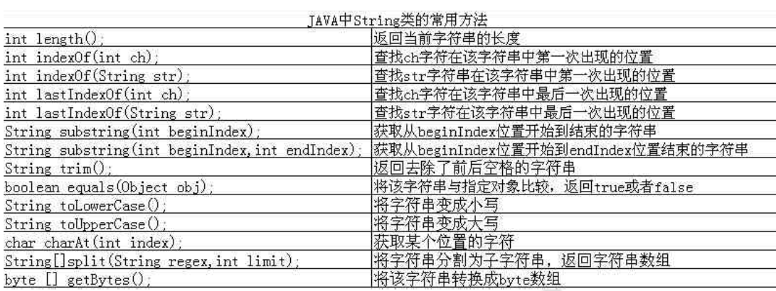
String类的方法

